Slide 1

Ingeniería de Características
Semestre 2025-2
Raquel Torres
Julio Waissman

Slide 2
Método de trabajo
Clases presenciales
Mucho trabajo autónomo
Uso de muchas herramientas

Slide 3
Que herramientas vamos a usar
Teams para los cursos presenciales a distancia, archivos, encuestas y evidencias
Página de GitHub del curso con material y enlaces
DataCamp para partes de contenido de cursos
Databricks para aprender el uso de la plataforma de datos
AWS Academy para aprender a trabajar en la nube
GitHub para los trabajos prácticos
Medium para lectura de documentos y escritura de blogs

Slide 4
Como vamos a trabajar
martes
Dos horas el martes (6 a 8 p.m.) con el tema nuevo de la semana
jueves y viernes
Tres horas de trabajo independiente para avanzar en las actividades asignadas el martes (asesorías incluidas)
sábado
Dos horas el sábado (10 a 12 p.m.) para aspectos prácticos, cerrar el tema y tópicos complementarios

Slide 5
Motivación
Toma de decisiones basada en datos
Hacer una pregunta interesante
Obtención de datos
Análisis exploratorio
Limpieza,
imputación y procesamiento de datos
Modelado
Comunica y visualiza los resultados

Slide 6
Motivación
Obtención de datos
Análisis exploratorio
Limpieza,
imputación y procesamiento de datos

Slide 7
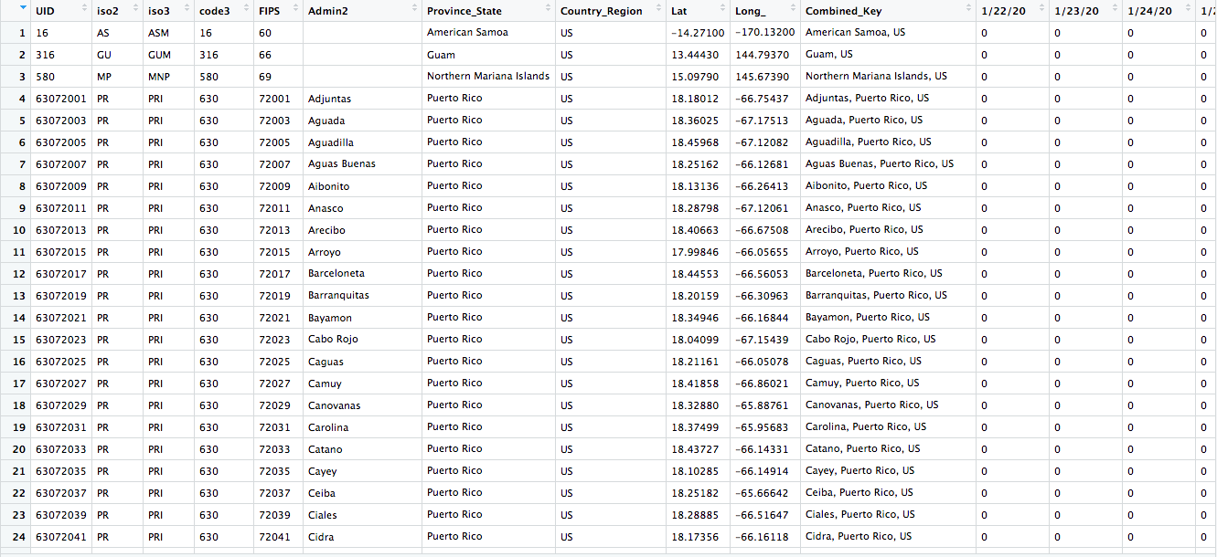
Como queremos los datos

Slide 8
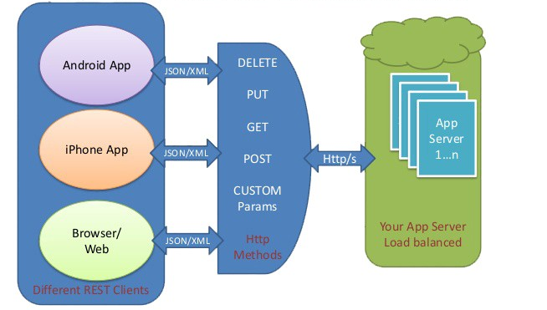
Como vienen los datos

Slide 9
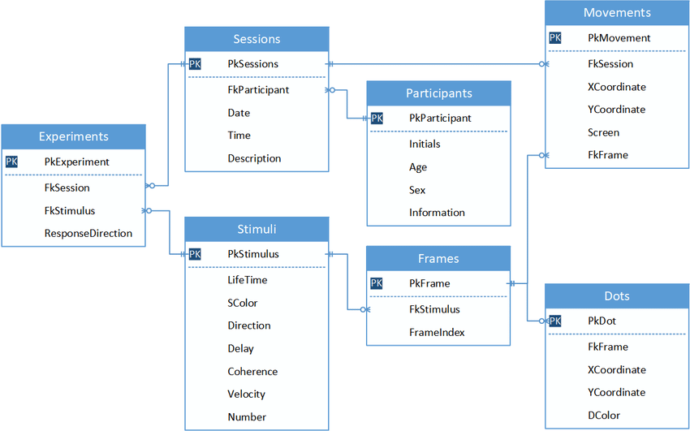
Como vienen los datos

Slide 10
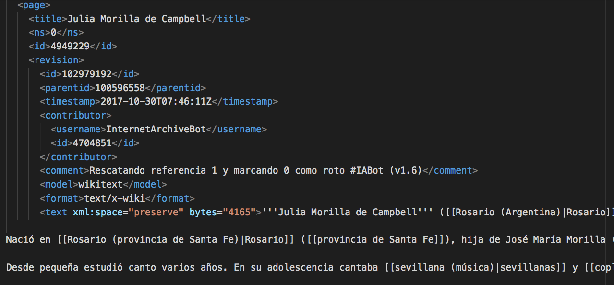
Como vienen los datos

Slide 11
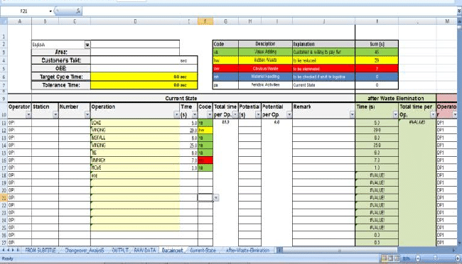
Como vienen los datos

Slide 12
¿Qué hace un científico de datos?

Slide 13
Objetivo del curso
Ingesta de datos
Procesamiento de datos
(data wrangling)
Datos ordenados
(tidy data)
Analisis exploratorio de datos (EDA)
Contar historias con datos (data storytelling)

Slide 14
Temario
Ingesta de datos
Lectura de formatos csv, json, xml, sql.
Análisis exploratorio de datos
Uso de APIs
Tipos de datos y procesamiento básico
EDA y herramientas de visualización
Agregación
Calidad de datos

Slide 15
Temario
Limpieza de datos
Valores perdidos e imputación de datos
Agregación
Ingeniería de características
Análisis en componentes principales
Procesamiento de datos para modelado
Selección de características
Generación de características
Manifold learning

Slide 16
Temario
Contando historias con datos
Principios básicos de visualización
KPIs
Contando historias con datos
Herramientas de desarrollo de tableros

Slide 17
Criterios de evaluación
Comunicación (20%)
Evidencias de aprendizaje (40%)
Proyectos (40%)

